Slide 1
Hockeyverband Baden-Württemberg Verbandstag 22. März 2025 beim TSV Riederich

Slide 2
Tagesordnung 1. Begrüßung 2. Grußworte - Ehrungen 3. Totengedenken 4. Feststellung der Anwesenheit und Stimmenzahl 5. Berichte des Präsidiums und Vorstand 6. Aussprache zu den Berichten 7. Bericht der Kassenprüfer mit Aussprache 8. Genehmigung der Jahresrechnung 9. Beschluss Haushaltspläne 2026 / 2027 10. Anträge 11. Entlastung des Verbandsvorstands 12. Neuwahlen des Verbandsvorstands 13. Bestätigung der ernannten Vorstandsmitglieder 14. Wahl Schiedsgericht 15. Wahl Kassenprüfer 16. Wahl der Delegierten für den DHB-Bundestag 24. Mai 2025 in Mönchengladbach 17. Verschiedenes

Slide 3
Begrüßung
Willkommen zum HBW-Verbandstag 2025 beim TSV Riederich
- Organisatorisches und Ablauf

Slide 4
2. Grußworte - Herr Ulrich Sensbach Vorstand Gesamtverein TSV Riederich - Herr Manuel Hailfinger (MdL) Vorsitzender des Sportkreises Reutlingen
Begrüßung neue Vereinsvorsitzende
- Keine Veränderungen gemeldet

Slide 5
2. Ehrungen (Vorankündigung) - Jubiläum 75 Jahre HC Lahr (1950 – 2025)

Slide 6
2. Ehrungen (Rückblick) - Jubiläum 100 Jahre VfR Merzhausen (1923 – 2023) 20 Jahre Hockey im VfR Merzhausen (2004 – 2024) - Jubiläum 100 Jahre Hockey SSV Ulm (1924 – 2024) - Jubiläum 100 Jahre Hockey HC Konstanz (1924 – 2024) - Jubiläum 100 Jahre Hockey TSG Bruchsal (1924 – 2024)

Slide 7
3. Totengedenken März 2024 Friedbert Hug TSG Bruchsal 81 J. Bertram Schulz-Linkholt TSV Mannheim Hockey 73 J. Gründungsmitglied TSV Mannheim Hockey April 2024 Peter(Pit) Kranich HC Ludwigsburg 82 J. September 2024 Richard Kienzler HC Villingen 87 J. Gründungsmitglied HC Villingen Januar 2025 Dieter Reinhardt HC Villingen 87 J. Gründungsmitglied HC Villingen - DHB Funktionär

Slide 8
4. Feststellung der Anwesenheit und Stimmenanzahl
Vertreten sind
18 ( 43,90 % ) von 41 Vereinen
mit
71 ( 58,20 % ) von 122 Stimmen
und
8 von 11 Stimmen des Verbandsvorstandes.
Insgesamt 79 ( 60,72) von 133 Stimmen

Slide 9
5. Berichte Präsidium / Vorstand (1/6) Entwicklung Mitgliedszahlen 2019 bis 2025 /
2025 2023 HBW 10.087 10.395 Berlin 11.310(24) 10.782
Hamburg 10.218 10.495 Bayern 10.143(24)
2019 | m 0-18 |  | w 0-18 |  | m 19-26 | w 19-26 |  | m 19 - |  | w 19 -
 | 3047 |  | 2859 |  | 685 | 482 |  | 2868 |  | 1691 |  | 10465
 |  |  |  |  |  |  |  |  |  |  |  |  | - 189
2020 | m 0-18 |  | w 0-18 |  | m 19-26 | w 19-26 |  | m 19 - |  | w 19 -
 | 2993 |  | 2820 |  | 690 | 503 |  | 2844 |  | 1619 |  | 10276
 |  |  |  |  |  |  |  |  |  |  |  |  | - 337
2021 | m 0-18 |  | w 0-18 |  | m 19-26 | w 19 - 26 |  | m 19 - |  | w 19-
 | 2901 |  | 2702 |  | 690 | 499 |  | 2775 |  | 1561 |  | 9939
 |  |  |  |  |  |  |  |  |  |  |  |  | + 398
2022 |  |  |  |  |  |  |  |  |  |  |  | 10337
 |  |  |  |  |  |  |  |  |  |  |  |  | + 58
2023 |  |  |  |  |  |  |  |  |  |  |  | 10395
 |  |  |  |  |  |  |  |  |  |  |  |  | - 210
2024 |  |  |  |  |  |  |  |  |  |  |  | 10185
 |  |  |  |  |  |  |  |  |  |  |  |  | - 98
2025 |  |  |  |  |  |  |  |  |  |  |  | 10087

Slide 10
5. Berichte Präsidium / Vorstand (2/6) Themenschwerpunkte 2023 - 2025: - Die Mitgliederentwicklung ist leicht rückläufig (-3 % über 2 Jahre). Gleichwohl immer noch erfreulich. Das entspricht im Vergleich den Entwicklungen auch in anderen Landesverbänden und Sportarten. Die Vereine sind regional gut aufgestellt, um gegenüber den Individualsportarten(Bouldern…) und den großen Fachverbänden(u.a. Fußball, Turnen, Handball) eine interessante Alternative zu bieten. Unterstützt wird dies natürlich durch die Erfolge unserer Nationalteams und der steigenden medialen Präsenz. - Der Spielbetrieb läuft reibungslos und hat mit der Einführung des elektronischen Spielberichtsbogens (SuLu) sowohl in der Jugend als auch zuletzt im Erwachsenenbereich seine Feuertaufe überstanden. Das war mit erheblichem Aufwand auf alles Seiten (DHB, HBW, Vereine) und vor allem im Ehrenamt verbunden und ist noch nicht ausgestanden. Die einzelnen Funktionen der Software müssen weiter verfeinert werden, um einen stabilen Betrieb zu gewährleisten. - Zu einem geregelten Spielbetrieb gehören die Schiedsrichteransetzung ebenfalls dazu. Auch hier wurde mit RefSoft eine neue Software lizensiert, eingeführt und mit dem elektr. Spielberichtsbogen verknüpft. Geplant sind weitere funktionale Erweiterungen, um jegliche Erfordernisse abzubilden. Darüber hinaus wurden die Schiedsrichterlizenzmodelle bundesweit angeglichen und eine digitale Ausbildungs- Plattform ‚RefStart‘ eingeführt. - Daneben steht die Abschaltung der Landesverbandsseiten zum 30.06.2025 an. D.h. bis dahin müssen alle wesentlichen Inhalte auf die neue Seite umgezogen werden. Hierzu gab es bereits mehrere Sitzungen und es wurden Themenblöcke gebildet, die nun stufenweise umgestellt werden. - Dies machte es auch erforderlich, dass wir im Verband eine Referentenstelle für Digitales und Spielbetrieb geschaffen haben. Diese wurde mit Carlos Gomes besetzt und bei ihm laufen alle Fäden der Digitalisierung zusammen und er koordiniert die Umsetzung. Dies bewerkstelligt er in enger Abstimmung mit den einzelnen Ressorts im HBW insbesondere mit Falk Tischer(Leistungssport) und Carsten Behr (Schiedsrichterwesen).

Slide 11
5. Berichte Präsidium / Vorstand (3/6) Weitere Themenschwerpunkte 2023 - 2025: : - Der Bundesstützpunkt Süd wurde bis Ende 2024 von Carlos Gomes als Bundesstützpunktleiter verantwortet und er ist zum 01.01.2025 auf eigenen Wunsch aus dem Amt ausgeschieden. Die Funktion wurde nahtlos per 01.01.2025 in Abstimmung zwischen DHB, DOSB, LSV und HBW mit Erik Koppenhöfer nachbesetzt. Carlos Gomes und Falk Tischer stehen ihm tatkräftig zur Seite, um ihn mit allen notwendigen Informationen zu versorgen. Der Bundesstützpunktleiter steuert zum einen die Aktivitäten am Bundesstützpunkt, wie auch das Landes- Leistungssportpersonal. Die anstehenden Zielvereinbarungsgespräche mit dem DOSB, LSV BW, DHB für die Finanzmittel im Leistungssport sind für September 2025 terminiert und die entsprechenden Unterlagen wurden bereits Ende 2024 eingereicht. Der Bundesstützpunktleiter ist Angestellter des DHB und wird zusätzlich als Referent für Leistungssport in die Organisationsstruktur des HBW eingebunden. - In der Trainerausbildung beglückwünschen wir 28 neue C-Trainer Leistungssport aus 12 Vereinen, die ihre Ausbildung abgeschlossen haben. 14 weitere befinden sich gerade in Ausbildung. Ferner baut der DHB seine Ausbildungs-Plattform weiter aus. - 2023/24 wurden insgesamt 67 Schülermentoren ausgebildet und 37 befinden sich 2025 in der Pipeline. Diese kommen sowohl den Schulen als auch den Vereinen zugute. Die Lehrerfortbildung ruht zurzeit und ob diese weitergeführt werden kann, ist seitens Ministeriums offen.

Slide 12
5. Berichte Präsidium / Vorstand (4/6) Weitere Themenschwerpunkte 2023 - 2025: : - Beim DHB gab es wieder einige personelle Wechsel im operativen Bereich. Es ist abzusehen, dass das Präsidium mit der jetzigen Mannschaft beim Bundestag antreten wird. - Auf dem kommenden DHB-Bundestag im Mai stehen, wie bereits auf dem letzten Bundestag angekündigt, Beitragserhöhungen auf der Agenda. Dies ist erforderlich, um die Kosten nachhaltig decken zu können. Es wird zwar weiterhin stringent nach weiteren Sponsoren gesucht, gleichwohl muss die Hockeygemeinschaft aus sich heraus eine nachhaltige finanzielle Basis schaffen, um weiterhin gesund agieren zu können. - Es wurde lange darüber diskutiert, ob jeweils ein Vertreter der Regionalverbände WEST, OHV, IGN und SHV mit in den Bundesausschuss bzw. Bundesrat hinzugezogen wird, um eine engere Verzahnung auch zur Hockeyliga herzustellen. Dem wurde im ersten Schritt im Hinblick auf den Bundesausschuss entsprochen. - Die Landesbeauftragten für Datenschutz und Informationssicherheit gehen Verstößen konsequent nach. Auch wir waren betroffen. Datenpannen können in Baden-Württemberg über ein Portal gemeldet werden. https://www.baden-wuerttemberg.datenschutz.de/datenpanne-melden/ Um für das Thema zu sensibilisieren, sucht die Datenschutzbeauftragte des DHB den Kontakt zu den Landesverbänden. Die weiteren Berichte der Ressorts Sport, Leistungssport, Lehrbeauftragter und Schulhockey waren im Vorfeld in dem Sonderordner Verbandstag 2025 veröffentlicht worden. Der Bericht des Ressort Jugend ist auf dem Jugendverbandstag vorgestellt worden und wurde im Nachgang an die Vereine verschickt.

Slide 13
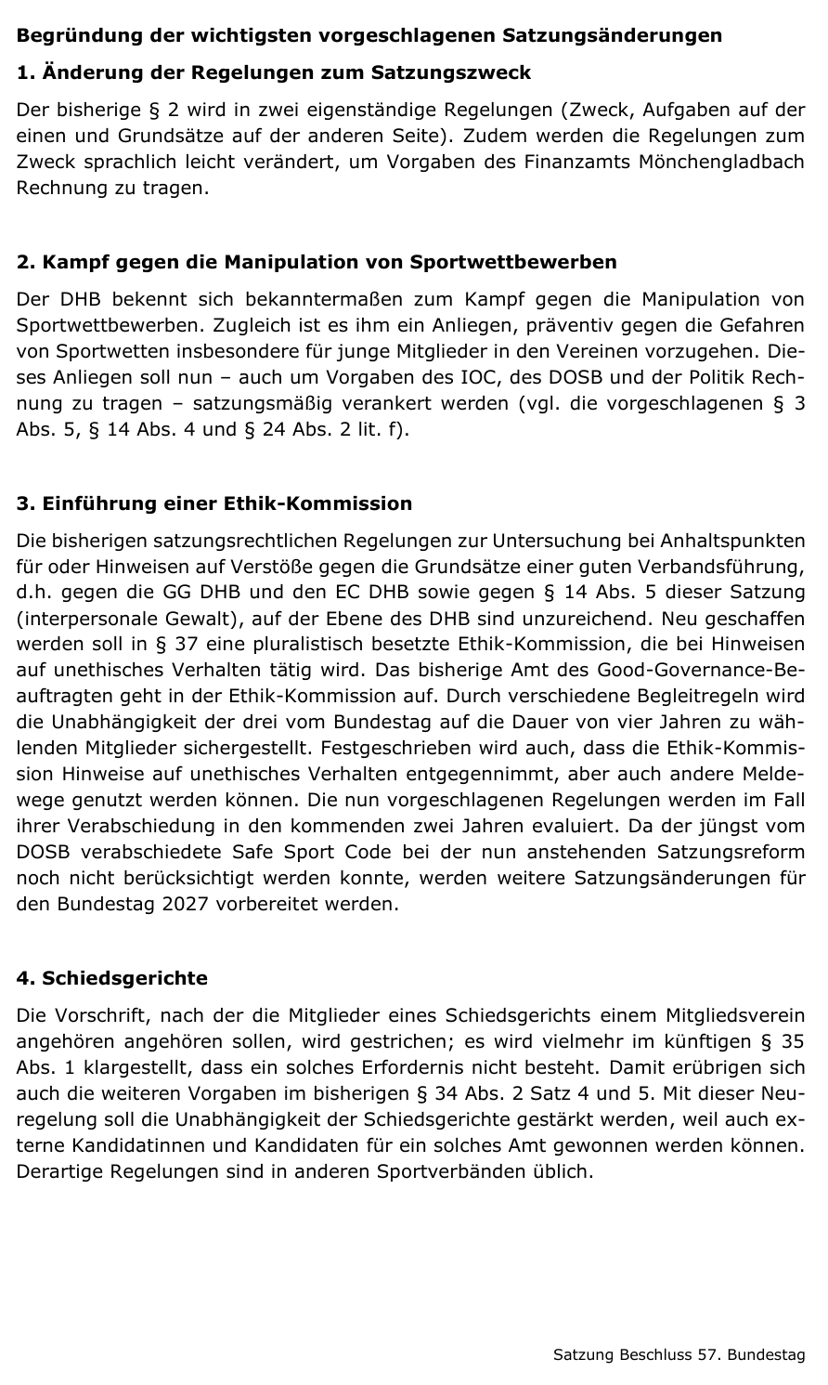
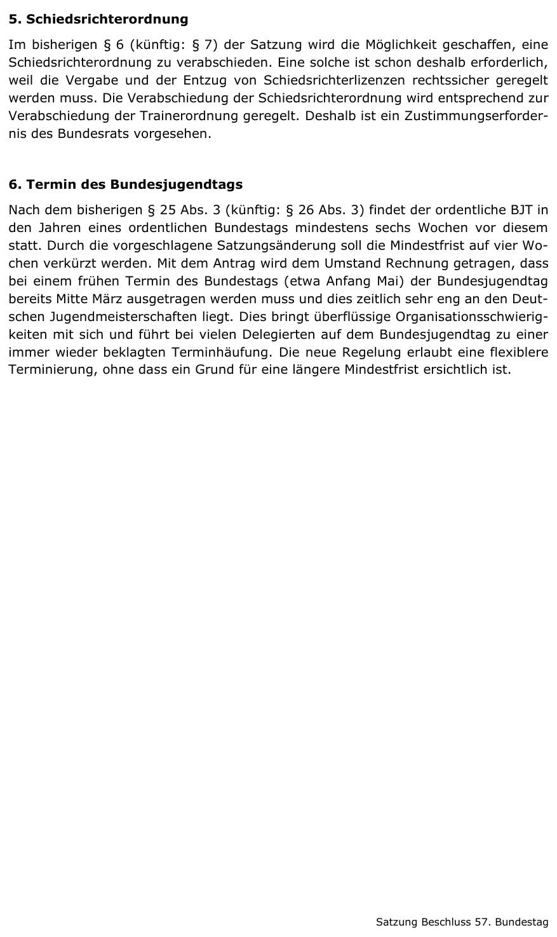
5. Berichte Präsidium / Vorstand (5/6) Themenschwerpunkte 2025ff: Anstehende DHB-Satzungsänderung (vorläufiger Entwurf) des DHB wirken auch auf den HBW.

Slide 14
5. Berichte Präsidium / Vorstand (6/6) weitere Themenschwerpunkte 2025ff: Vorschläge zur Schiedsrichtergewinnung aus der HBW-Jugendversammlung

Slide 15
6. Aussprache zu den Berichten
- Wortmeldungen

Slide 16
7. Bericht der Kassenprüfer mit Aussprache
Bericht
Wortmeldungen
8. Genehmigung der Jahresrechnung 2023 / 2024
Abstimmung
9. Beschluss Haushaltspläne 2026 / 2027
Vorstellung Haushaltsplan
Abstimmung

Slide 17
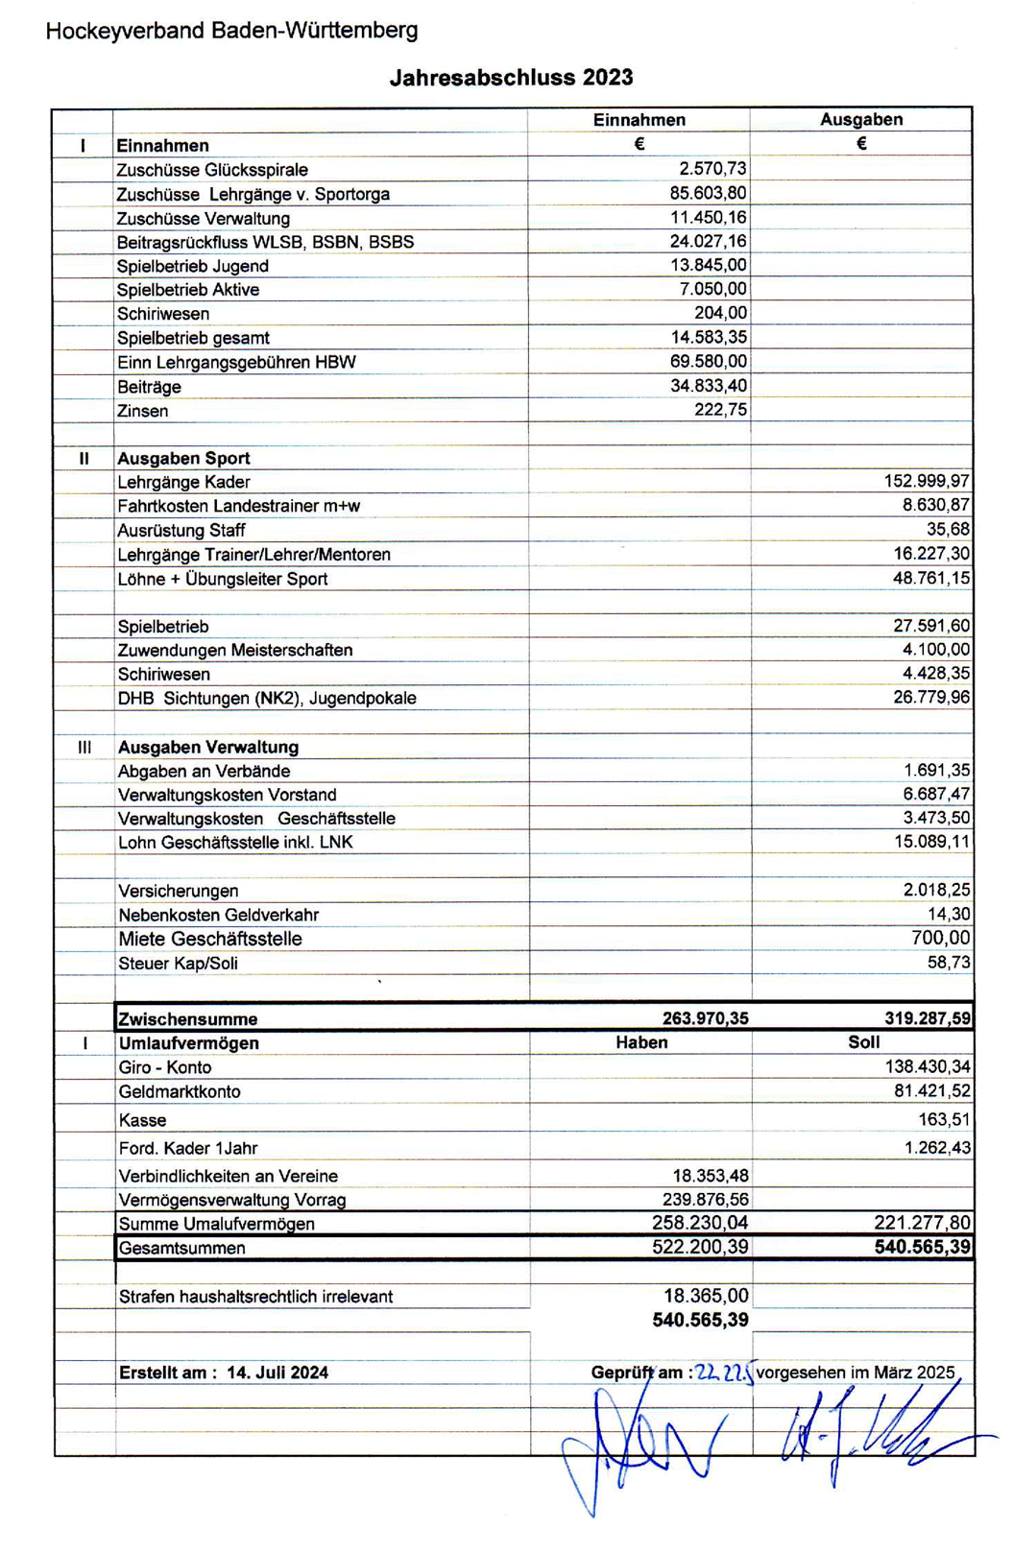
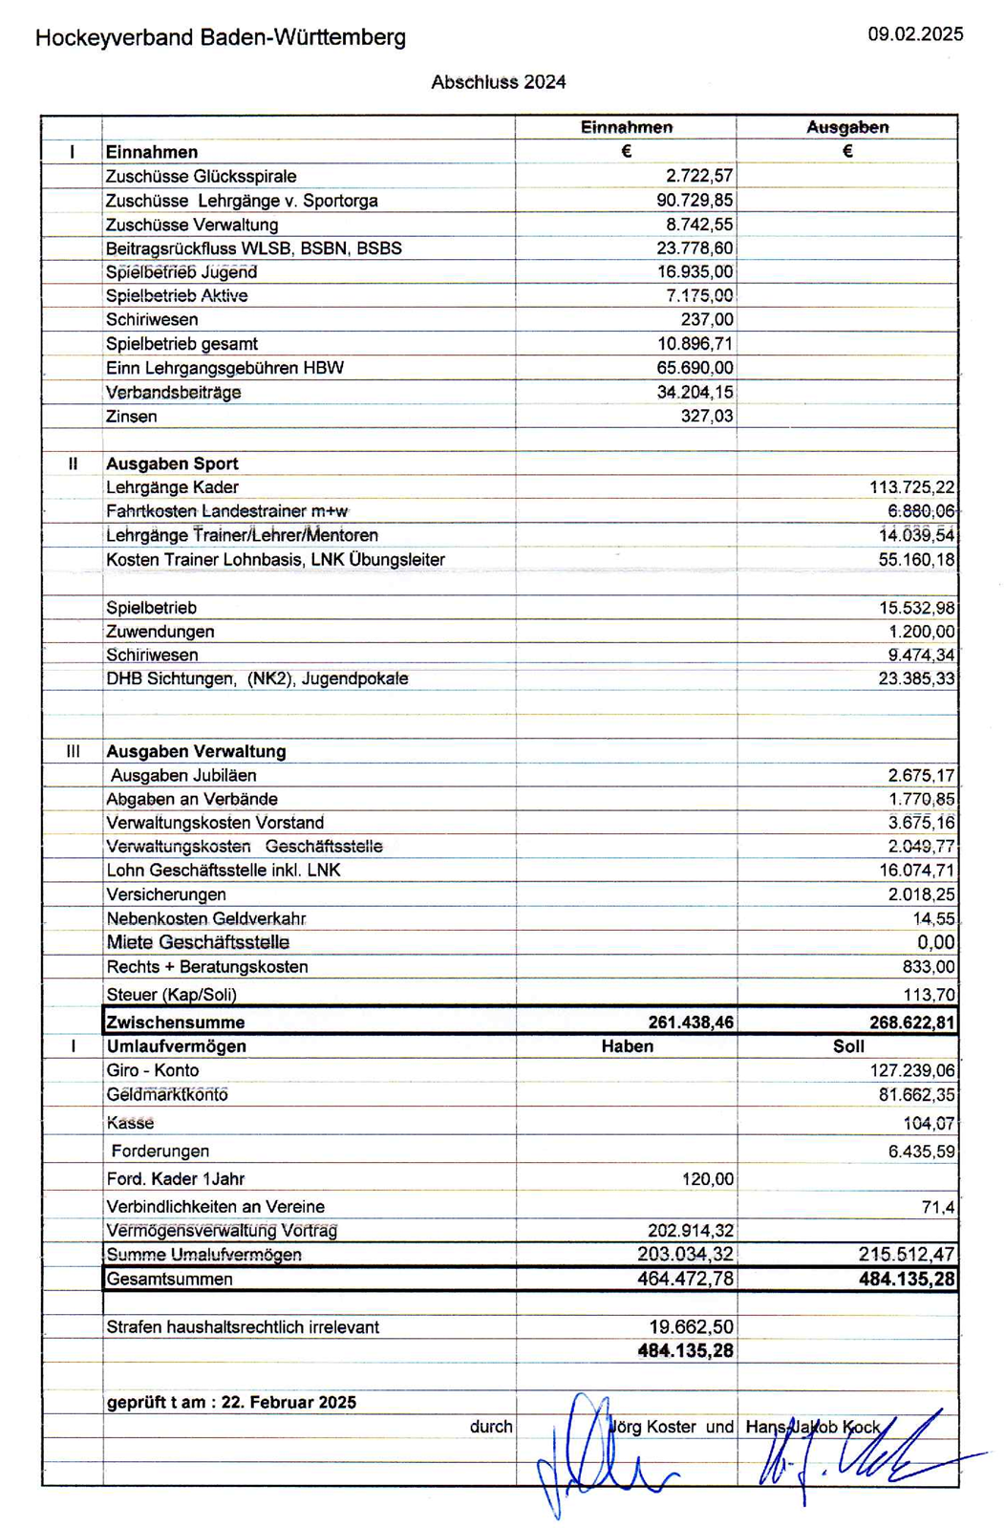
Jahresabschluss 2023 2024

Slide 18
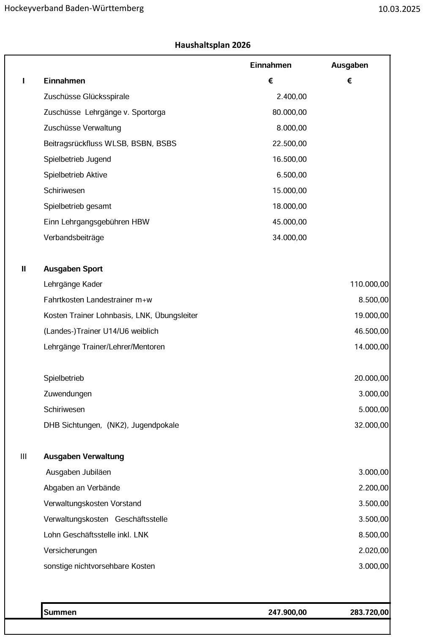
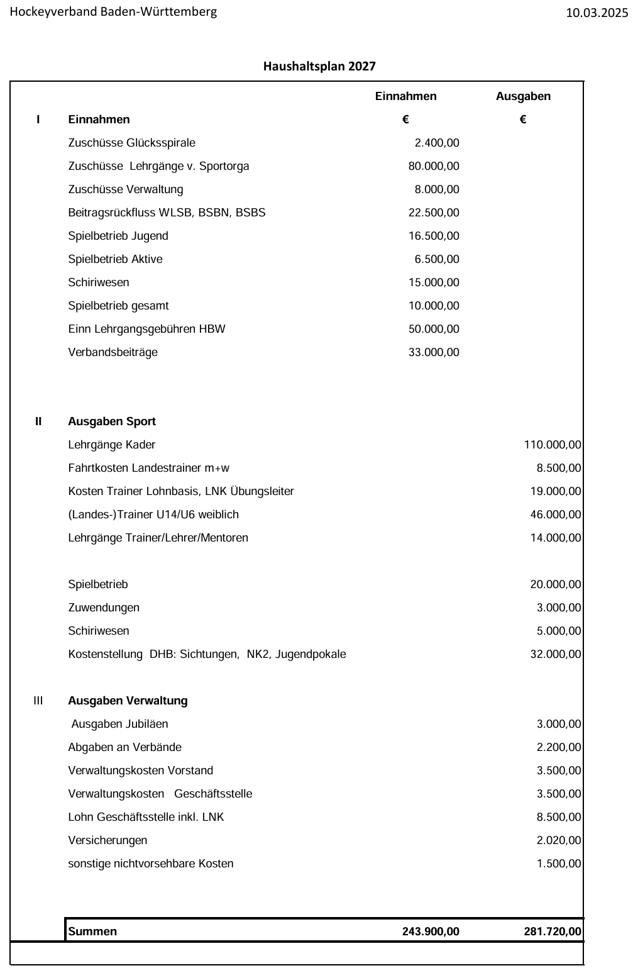
Haushaltsplan 2026 2027

Slide 19
10. Anträge
- Es wurden keine Anträge gestellt

Slide 20
11. Entlastung des Verbandsvorstandes
Bestimmung des Wahlleiters für Entlastung und Neuwahl des Präsidenten
Abstimmung, ob in offener Abstimmung gewählt wird, wenn nur ein Bewerber vorhanden ist.
Entlastung des Verbandsvorstandes
Joachim Schäfer steht nach 14 Jahren als Vizepräsident Sport für keine weitere Amtszeit mehr zur Verfügung. Er wurde 2011 in Riederich gewählt und scheidet auch in Riederich wieder aus. Er bedankt sich für die gute Zusammenarbeit mit den Vereinen und innerhalb des Gremiums und wünscht uns weiterhin gutes Gelingen. Wir bedanken uns ganz herzlich für sein ehrenamtliches Engagement.

Slide 21
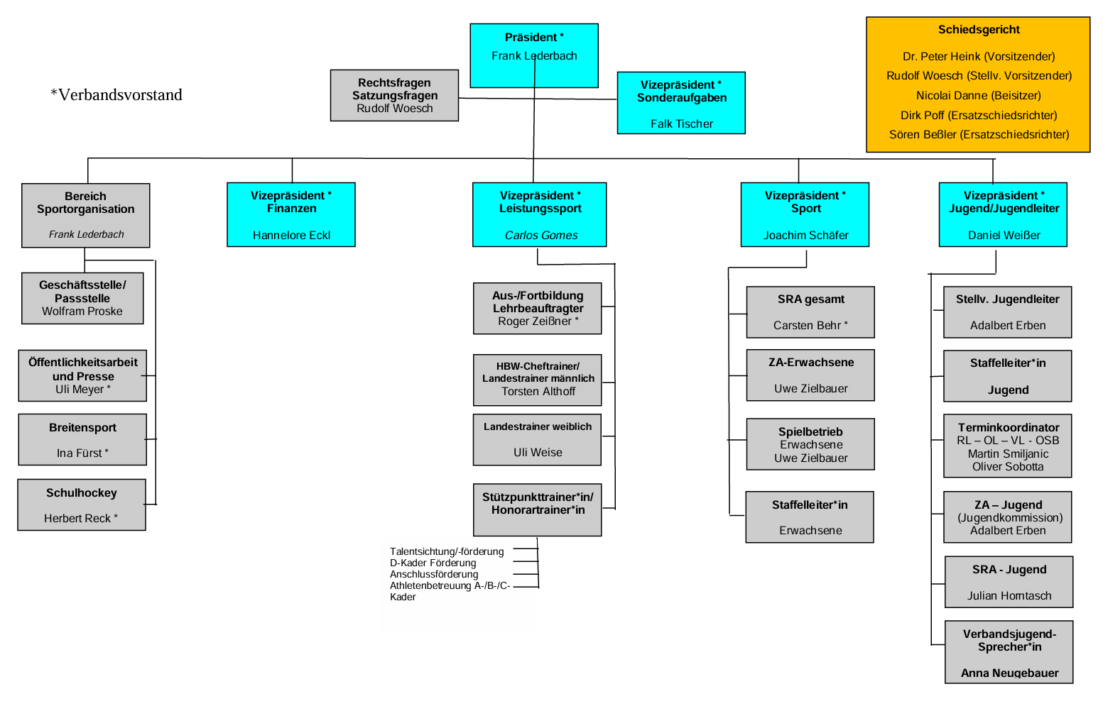
12./ 14. Neuwahlen Verbandsvorstands / Verbandsschiedgericht
HBW-Verbandstag
schlägt vor / wählt

Slide 22
12. Neuwahlen des Verbandsvorstands
Präsident Bewerber: Frank Lederbach
Vizepräsident Finanzen Bewerberin: Hannelore Eckl
Vizepräsident Leistungssport Bewerber: Falk Tischer
Vizepräsident Sport Bewerber: Carsten Behr
Vizepräsident Jugend Bewerber: Daniel Weißer
Vizepräsident Digitales / Sonderaufgaben Bewerber: Carlos Gomes
13. Bestätigung der ernannten Vorstandsmitglieder
Vorstand Schiedsrichterwesen Bewerber: Carsten Behr (in Personalunion mit Sport)
Vorstand Öffentlichkeitsarbeit und Presse Bewerber: Uli Meyer
Vorstand Aus-/Fortbildung Bewerber: Roger Zeißner

Slide 23
14. Wahl des Verbandsschiedsgerichtes (eigenständiges Organ)
Aktuelles Verbandsschiedsgericht:
Dr. Peter Heink (Vorsitzender) HTC Stuttgarter Kickers
Rudolf Woesch (Stellv. Vorsitzender) HC Heidelberg
Nicolai Danne (Beisitzer) HC Gernsbach
Dirk Poff (Ersatzschiedsrichter) HC Tübingen
Sören Bessler (Ersatzschiedsrichter) Mannheimer HC
Zur Wahl stehen / vorgeschlagen werden :
Ralph Hendrix Mannheimer HC
Manuel Neustifter HC Ludwigsburg
Till Dorendorf HC Konstanz
Oliver Bronisch TSV Mannheim Hockey

Slide 24
15. Wahl der Kassenprüfer
Aktuelle Kassenprüfer:
Dr. Hans-Jakob Kock
Jörg Köster
Peter Frey
Jürgen Roensch
Zur Wiederwahl stehen:
Dr. Hans-Jakob Kock
Jörg Köster
Peter Frey
Jürgen Roensch

Slide 25
16. Wahl der Delegierten für den DHB-Bundestag am 24.05.2025 in Mönchengladbach
Vorschläge / Meldungen ?
17. Verschiedenes
Ausrichter HBW Verbandstag 2027 ?
Verabschiedung
Vielen Dank und gute Heimreise

